Slide 1
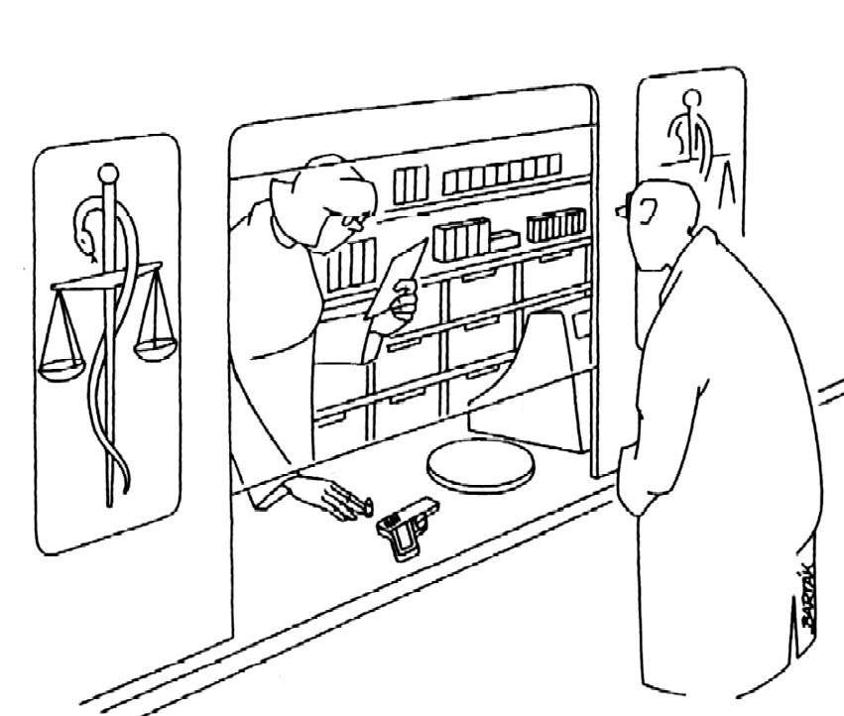
Bolest včera a dnes
Jitka Zemanová

Slide 2
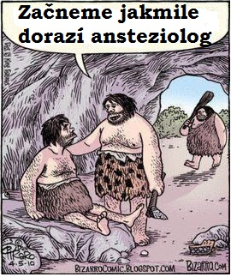
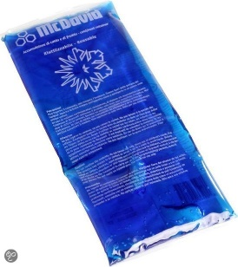
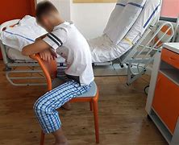
Instinktivní chování
Vysávání rány
Tření
Úlevová poloha
Chlazení
Odstranění parazitů

Slide 3
Empirické jednání
Empirické jednání
40 – 30 tis. let př.n.l. - trepanace lebky
Starší d. kamenná – imobilizace zlomenin
Stimulace bodů na těle – rybí kosti
25 tis. l př.n.l. - šamanismus
Archaická technika extáze, dosažení změněného stavu vědomí
Užívání halucinogenů, psychedelických drog, opiátů, …

Slide 4

Bufo Alvarius – ropucha coloradská
Žije pod zemí Sonorské pouště Severní Mexiko, jihozápad Spojených států
Na povrch vylézá jen v noci v období dešťů od května do července
Její kůže a žlázy obsahují halucinogenní tryptamin, bufotenin
Kouří se z dýmky
Zážitek trvá cca 15 minut a dalších 30 minut se zpracovává
Lidská identita se rozloží a po návratu do konvenční reality je složena identita nová

Slide 5
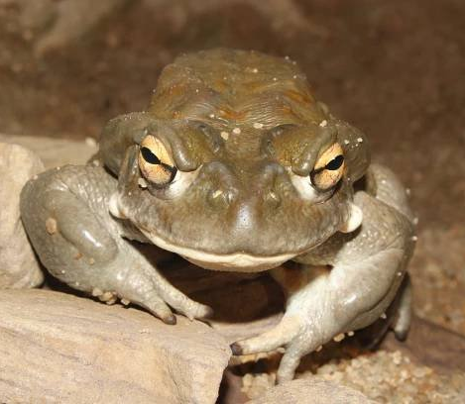
5 methoxyN, N dimethyltryptamin
citlivější hmat
zvýšené vnímání těla
vnitrotělní tlaky
odlišné vnímání formy těla
vnímání odlišné gravitace
pocit jednoty se vším
sebereflexe
zvýšené prožívání emocí
znovuprožívání vzpomínek
změněné vnímání času
ztráta ega
euforie
strach
katarze
samovolné pohyby, stažení svalů
třes, ztráta koordinace
nevolnost
rozšíření zorniček
bolest na hrudi, tachykardie, ↑TK
zvracení
desorientace, ztráta vědomí

Slide 6
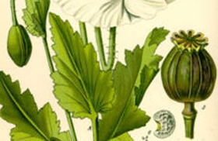
Egypt
4 tis.př.n.l. Erbesův a Smithův papyrus
podávání opiátů
Bohyně Izis podala trpícímu bohu Ra
šťávu z makovic
Fixace zlomenin
– obvazy nasycené roztokem mouky a medu
Specialisté na léčbu bolestí hlavy

Slide 7
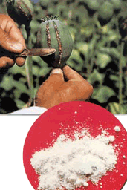
Opioidy - historie
1901
1967
1976
1979
1989
1995
intratékální podání - Racoviceanu-Pitesti
opioidní receptory μ, κ, δ - Martin
intratekální podání morfinu inhibuje přenos bolesti - Yaksh
selektivní spinální analgezie - Cousins
první použití:
epidurálního morfinu - Behar
intratékálního morfinu – Wang
antinocicepce ovlivněním periferních op.r.
klonování opioidních receptorů - Miotto

Slide 8
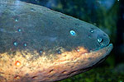
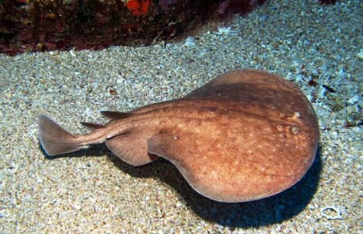
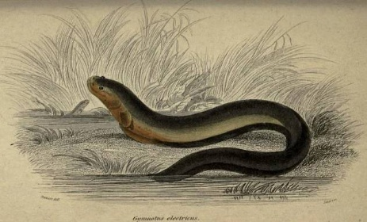
Elektrické výboje mořských i sladkovodních ryb
4.st.př.n.l. – práce o účincích těchto ryb
Hieroglyphica Horapollo
Torpedo marmorata
Gymnotus electricus

Slide 9
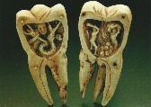
Mezopotámie
Vyhánění červa ze zubu
„ zaraz jehlu do bolavého zubu, popadni červa za nohu“
Od 9. st. př.n.l. - konopí jako kadidlo při obřadech
Hašiš

Slide 10
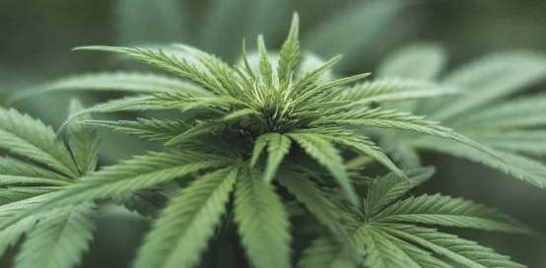
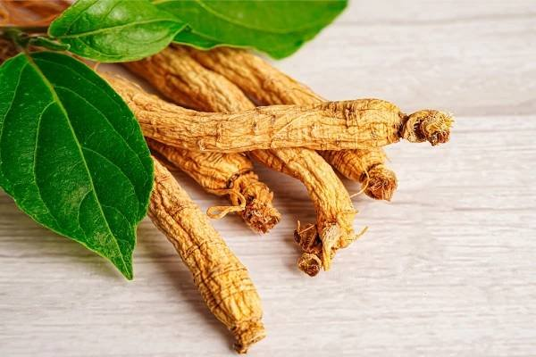
Čína
Konopí, opium, žen šen
Autohemoterapie
– krevní podlitiny vytvořené štípáním
Akupunktura a požehování
Čchi – dech života proudící mezi orgány
masáže
dechová cvičení
léčba slunkem
hydroterapie

Slide 11
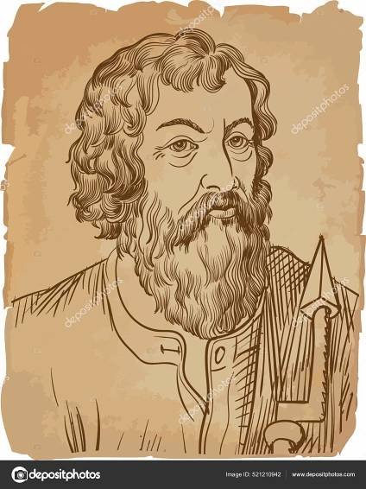
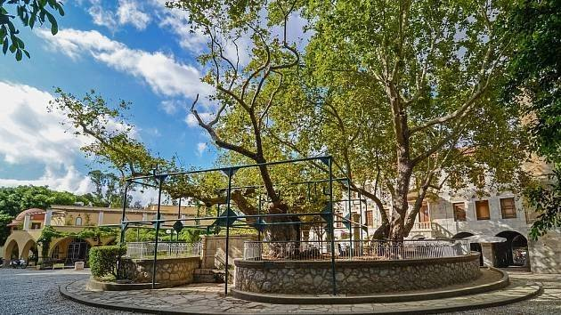
Hippokrates z Kósu (460 – 370 př.n.l.)
Kos –Hyppoktarův platan
Zakladatel „západní medicíny“
„Divinum est opus sedare dolorem“
Božské je mírnit bolest

Slide 12
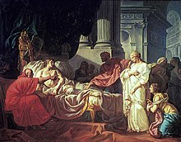
Theophrastus – žák Aristotela
Herophilus ,
Erasistratus – předchůdce Galéna
Teorie a anatomické důkazy
Mozek je částí nervového systém
Nervy jsou motorické a senzorické
Senzorické n. zprostředkovávají pocitové vnímání
K loži těžce nemocného Antiocha ho povolal jeho otec, syrský král Seleucus I. Erasistratus pozoroval, jak pacientovi pulzuje tepna na krku a jeho tvář rudne , když do místnosti vstoupila jeho krásná nevlastní matka Stratonice, usoudil, že pacient ve skutečnosti trpí nemožnou láskou.
Pro některé to z něj udělalo průkopníka psychoterapie .

Slide 13
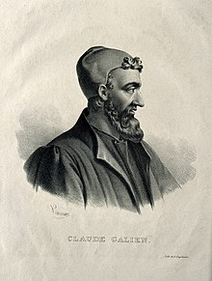
Galén
Lékař gladiátorů i císaře Marca Aurelia
Na Galénovo doporučení začínal M.A. každé ráno dávkou opia rozpušteného ve vlažném víně
Typy bolesti – pulzující, tenzní, pichlavá,..
Bolest má smysl
4 typy šťáv a jejich nepoměr

Slide 14
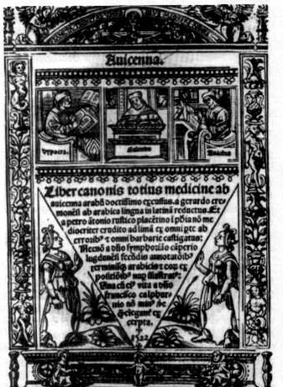
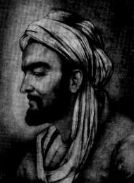
Kánon medicíny
Avicenna
Kánon medicíny
Temno středověku x arabská kultura
Abu Ali Al-Hussein Inm Abdallah Ibn Sinna (980 – 1037)
Výuka lékařství v Evropě až do poloviny 19.st.

Slide 15
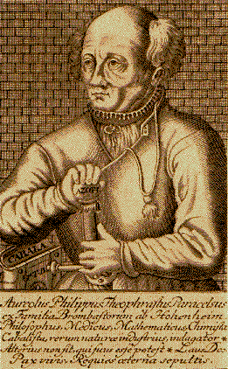
Paracelsus (1493 – 1541) otec moderní farmakologie
  Švýcarský lékař
  Laudánum opiová tinktura (opium + alkohol+koření)
  3 základní způsoby tišení bolesti:
  1. chirurgie
  2. lokální analgézie
  3. ovlivnění chování pacienta
  – změna představ, myšlenek, postojů

Slide 16
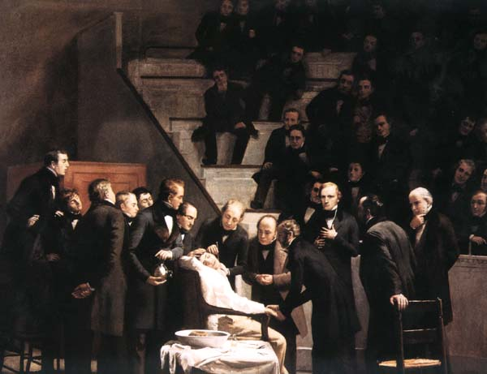
16. X. 1846 W.T.G. Morton
Demonstrace éterové anestezie
Notes:
16
Morton was running late on the day in questions, waiting for a final modification to his inhaler. He arrived just as Warren was going to start the operation, and reportedly said, “Sir, your patient is ready”. Morton ignored him and went about getting Abbott to breath deeply. IN about five minutes, Morton turned to Warren and said, “Sir, your patient is ready”. The operation took about seven minutes, and at the end, Warren uttered his famous words.

Slide 17
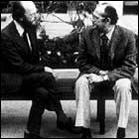
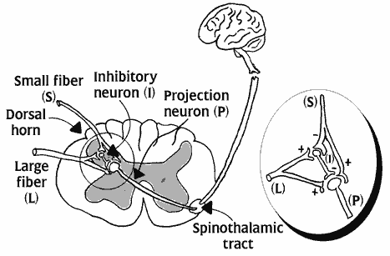
Gate theory 1965
Patrick Wall and Ronald Melzack.

Slide 18
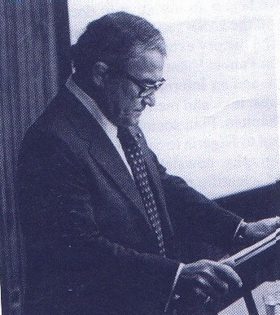
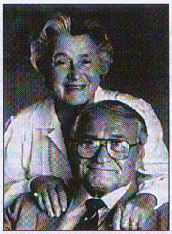
1973
Dr. John J. Bonica, M.D.,D.SC.,F.F.A.C.S.

Slide 19

1990 SSLB
1997 subkatedra IPVZ
2004 obor ( katedra IPVZ )
Léčba bolesti a paliativní medicína
1
9
7
3

Slide 20
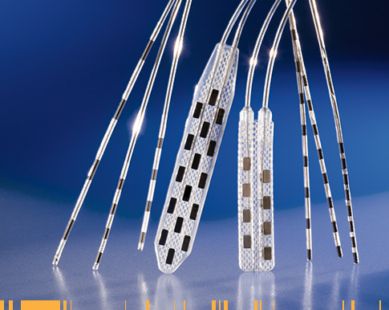
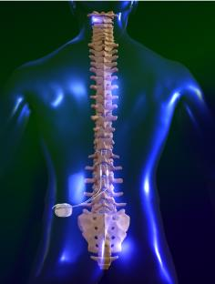
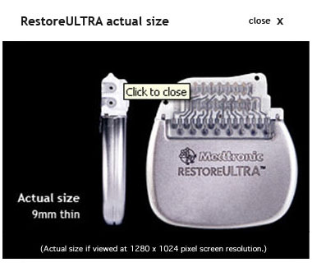
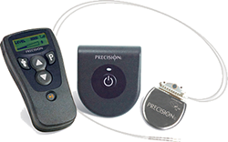
Neurostimulace

Slide 21
RHB
ortopedie
onkologie
gynekologie
neurologie
psychiatrie
interna
alternativa
ZÁKLAD
algeziolog
anesteziolog
psycholog
BOLEST

Slide 22
Regiment zdraví
Henrycha Rankovia
Danielem Adamen z Veleslavína, 1595
„ Zdraví je takový stav těla našeho,
v němž ani bolest nás netrápí,
ani nemoc žádné překážky nám v pracech života nečiní.
Kdež pak tělo naše od takového způsobu se uchýlí, již tu neduh jest a nemoc. “

Slide 23
